Slide 1
Урок технологии в 1 классе.
Prezentacii.com

Slide 2
Рыбка.
В воде она живет —
Нет клюва, а клюет.
Блещет в речке чистой
Спинкой серебристой.

Slide 4
Относясь к типу позвоночных животных, рыбы отличаются от всех остальных его многочисленных представителей тем, что проживают преимущественно в водной среде, а для дыхания используют специальный орган — жабры. Нет больше ни одного представителя класса позвоночных, у которого бы наблюдалось такое разнообразие форм тела, конечностей и органов, как это существует у рыб.

Slide 5
Форма тела рыб может быть вытянутой как у змей или червей, быть сжатой с боков или иметь вид ленты, быть сильно сплющенной или выглядеть очень массивно. Наружный покров рыб также достаточно разнообразен: это могут быть пластинки, чешуйки и щитки самой различной формы, расположенные как вдоль, так и поперек их тела. Наибольший интерес вызывает окраска рыб, ни один вид животных в мире не может соперничать с ними по ее яркости и разнообразию. Кроме того, что в этой окраске могут присутствовать цвета всех драгоценных камней и металлов, она может содержать причудливые узоры и даже изменяться в зависимости от обстоятельств.

Slide 6
Кроме того, что рыбы являются самыми совершенными пловцами, некоторые их виды могут совершать короткие перелеты над поверхностью воды, ползать по илу, земле и даже по стволам деревьев. Мало какое животное может посоперничать с рыбами и по выносливости, в поисках пищи или места для нереста они могут преодолевать огромные расстояния, практически не питаясь при этом.

Slide 7
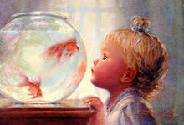
Интересные факты о рыбах.

Slide 8
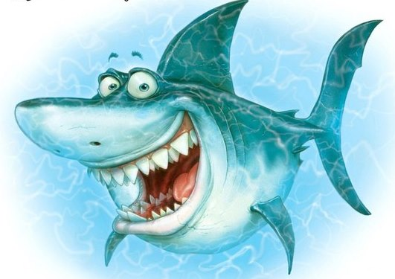
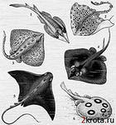
Какие рыбы самые большие и прожорливые в море?

Slide 9
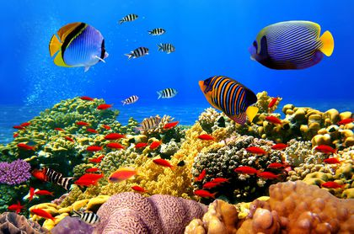
Почему коралловые рыбки такие яркие?

Slide 10
Названия каких рыб связаны с астрономией?

Slide 11
Рыба-комета.

Slide 12
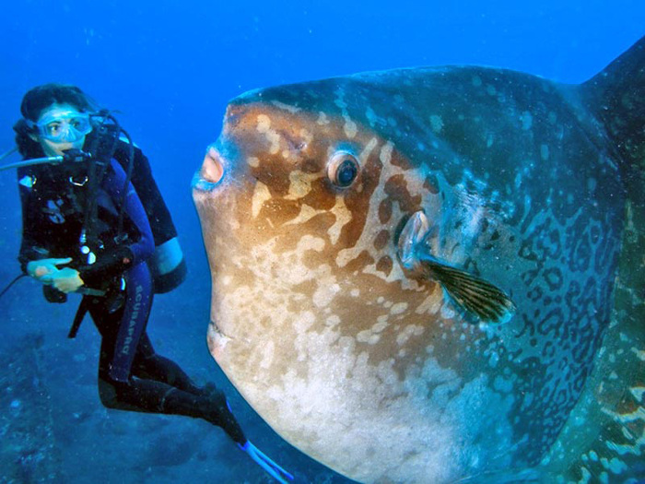
Рыба-луна.

Slide 13
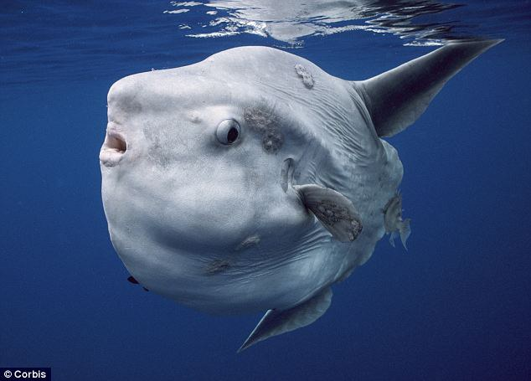
Рыба-солнце.

Slide 14
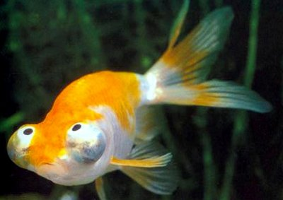
Рыба-звездочёт.

Slide 15
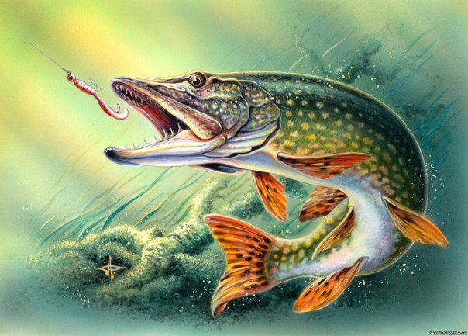
Какие рыбы долго живут?
Щука живёт до
100 лет.

Slide 16
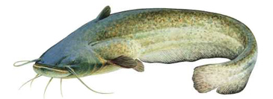
Сом живёт до 60 лет.

Slide 17
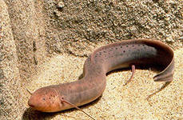
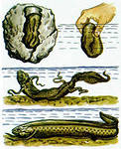
Какая рыба во время высыхания водоема устраивает себе капсулу из ила и в ней пережидает засуху?

Slide 18
Какой предельный возраст золотой рыбки?

Slide 19
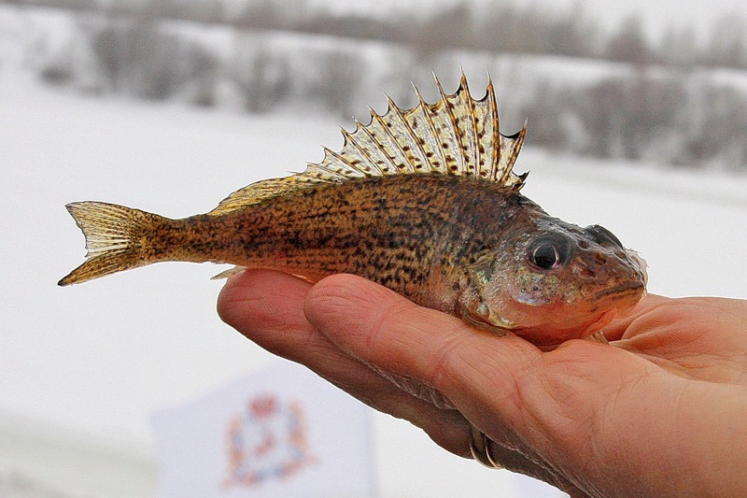
В иголках, словно ёж, как зовется рыба?
Prezentacii.com

Slide 20
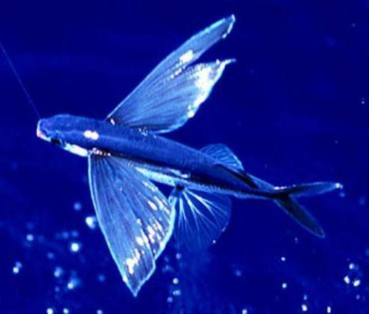
Кто летает, а не птица?

Slide 21
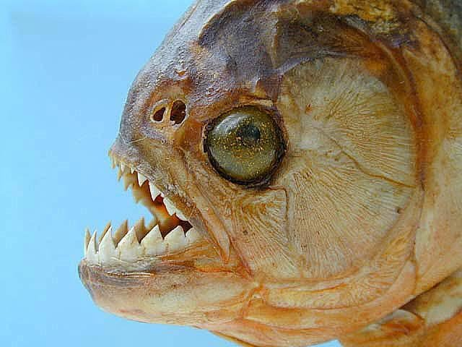
У какой рыбы острые треугольные зубы?

Slide 22
Поделки из бумажных тарелок.

Slide 27
Материалы и инструменты:
бумажные тарелки;
ножницы;
клей;
фломастеры, цветные карандаши, гуашь

Slide 28
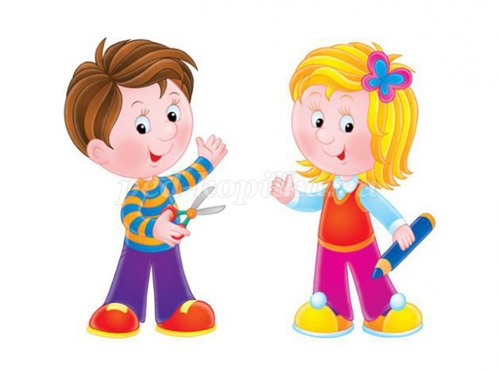
Техника безопасности при работе с ножницами и клеем:

Slide 29
Ножницы нельзя оставлять в открытом виде;
Резать только сидя или стоя, но не на ходу;
Нельзя ножницы близко подносить к лицу;
Передавать друг другу кольцами вперед, а не кончиком;
При работе с клеем нужно пользоваться кисточкой;
Клея намазывайте столько, сколько вам нужно. Лишний клей не делает вашу поделку красивей.

Slide 30
Этапы работы:

Slide 31
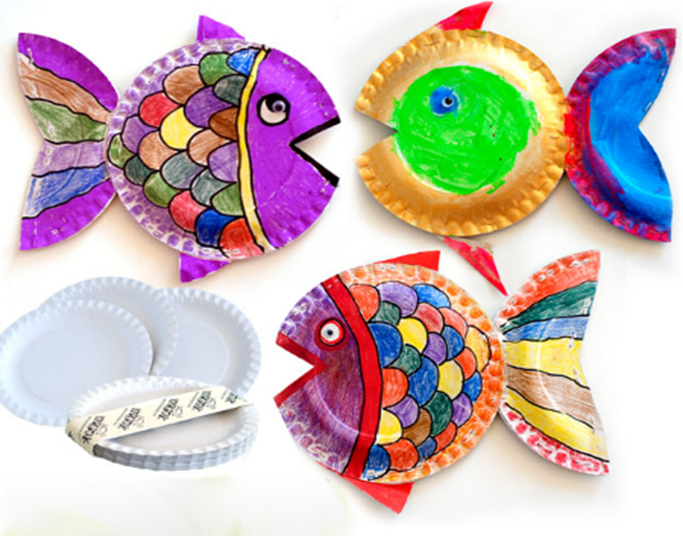

Slide 32
Презентацию подготовила:
Кондратьева Мария Владимировна,
учитель ГБОУ СОШ № 491 с углублённым изучением математики Красногвардейского района,
г. Санкт- Петербург
2014г.

